Slide 1
Концепция социальной солидарности; Суицид как социологическая проблема; Теория аномии в социологии - Э. Дюркгейма
Подготовили студенты группы ИСТ-312:
Аджигирей Д., Кандиков М., Павлов В.

Slide 2
Содержание
Типы солидарности: Механическая и Органическая
Механическая солидарность
Органическая солидарность
Эволюция солидарности
Самоубийство как социальный феномен
Типы самоубийства
Аномическое самоубийство
Теория аномии Дюркгейма
Вывод

Slide 3
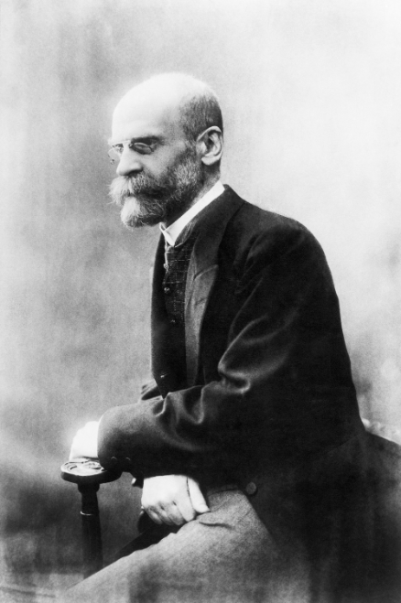
Эмиль Дюркгейм
Эмиль Дюркгейм (1858-1917) - французский социолог, один из основателей социологии как науки. Он известен своими работами о социальной солидарности, самоубийстве и религии. Дюркгейм подчеркивал важность социальных фактов и их влияния на индивидуальное поведение, а также развивал теорию аномии для объяснения социальных девиаций и кризисов.
Эмиль Дюркгейм

Slide 4
Типы солидарности: Механическая и Органическая
Механическая
Органическая
Основывается на сходстве и коллективном сознании.
Опирается на разделение труда и специализацию.

Slide 5

Механическая солидарность
1
Простые общества
Характерна для простых, «сегментарных» обществ.
2
Общие верования
Единое мировоззрение.
3
Репрессивные санкции
Нарушение норм = покушение на целостность группы.

Slide 6
Органическая солидарность
Сложные общества
Специализация
Восстановительное право
Присуща сложным индустриальным обществам.
Профессий и взаимная зависимость.
Преимущественно восстановительное, а не карательное.

Slide 7
Эволюция солидарности
1
Исторический сдвиг
От механической к органической солидарности.
2
Рост индивидуализма
Сочетается с функциональной взаимозависимостью.
3
Разделение труда
«Цементирует» современное общество.

Slide 8



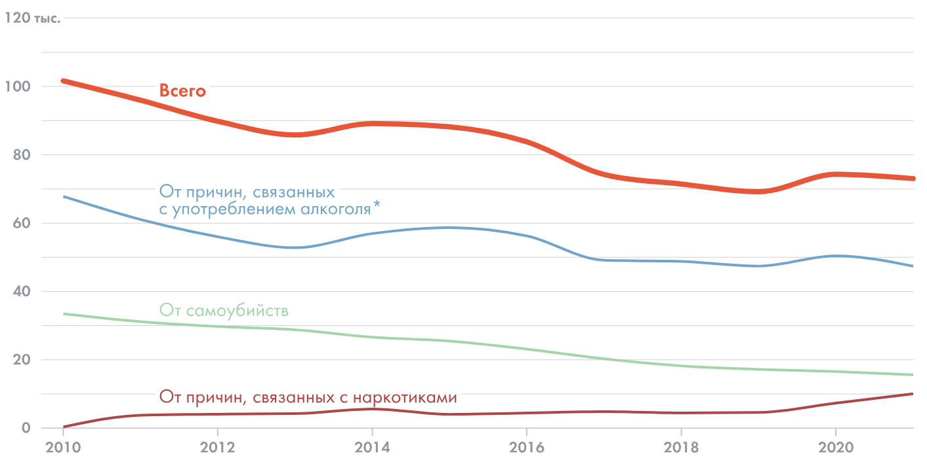
Самоубийство как социальный феномен
Стабильный уровень
Факторы
Социальный факт
Социальная интеграция и регуляция.
Относительно стабилен в обществе.
Не просто личный акт.

Slide 9



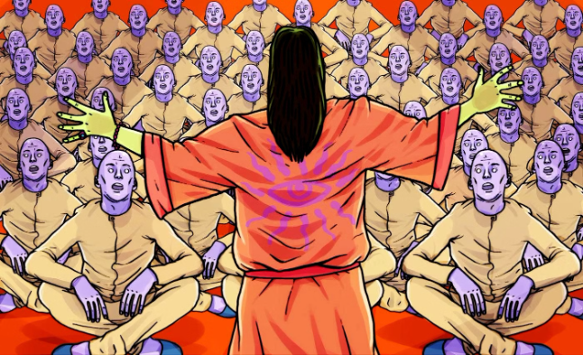
Типы самоубийства
Эгоистическое
Альтруистическое
Низкий уровень интеграции.
Слишком высокая интеграция.

Slide 10




Аномическое самоубийство
Резкие изменения
2
Экономические или социальные.
Аномия
1
Ослабление норм и правил.
Потеря ориентиров
Скачки благосостояния, кризисы, войны.
3

Slide 11



Теория аномии Дюркгейма
1
Быстрые перемены
2
Моральная регуляция
3
Новые институты
Социально-экономические перемены – главный фактор аномии. Необходимы новые институты и нормы, чтобы вернуть порядок.

Slide 12
Вывод
Социальная солидарность
Самоубийство
Теория аномии
Механическая и органическая.
Эгоистический, альтруистический и аномический типы.
Развитие общества без норм порождает «патологическое» состояние.

Slide 13
Литература
Дюркгейм Э. "О разделении общественного труда" / Пер. с фр. А.Б. Гофмана, примечания В.В. Сапова. — М.: Канон, 1996. — 432 с. —
Дюркгейм Э. Самоубийство /Э. Дюркгейм, проф. социологии; Пер. с фр. А.Н. Ильинского, под ред. В.А. Базарова; С предисл. и библиогр. указ. рус. лит. о самоубийстве д-ра Г.И. Гордона
Контуры социологии эмоций в концепции социальной солидарности: теоретические истоки в работе Э. Дюкргейма “О разделение общественного труда” // cyberleninka URL: https://cyberleninka.ru/article/n/kontury-sotsiologii-emotsiy-v-kontseptsii-sotsialnoy-solidarnosti-teoreticheskie-istoki-v-rabote-e-dyurkgeyma-o-razdelenii/viewer (дата обращения: 01.03.2025).

